Slide 1
WYNALAZKI POLAKÓW, które zmieniły ŚWIAT
Max Factor
Czarodziej gwiazd
Mistrz od kolorów

Slide 2
Maks Faktorowicz
Polak, który stworzył kosmetyczne imperium

Slide 3
Magia kosmetyków, będących źródłem atrakcyjności i pewności siebie, która narodziła się już w starożytności, uosabiana przez piękną Kleopatrę, trwa do dziś, nabierając w dzisiejszych czasach olbrzymiego znaczenia…, mimo głębi i mądrości słów Małego Księcia, że „najważniejsze jest niewidoczne dla oczu”.

Slide 4
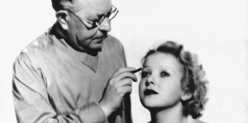
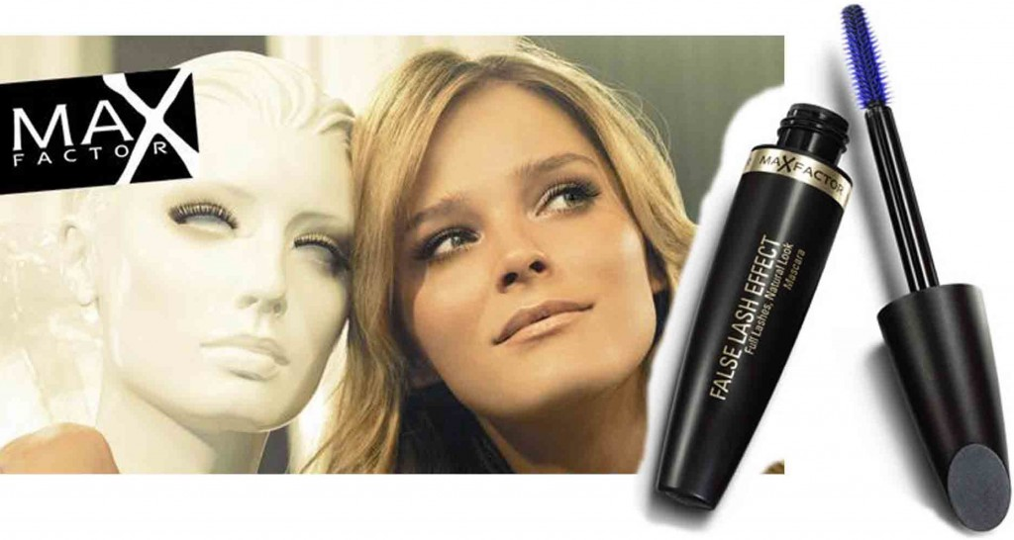
Chyba każda kobieta zna markę Max Factor.
Jednak mało kto wie, że jej twórcą był urodzony w Zduńskiej Woli Maksymilian Faktorowicz, człowiek, który zmieniał oblicze największych gwiazd.

Slide 5
Urodził się 15 września 1872 r. w Zduńskiej Woli
Zmarł 30 sierpnia 1938 r. w Beverly Hills w Kalifornii (Stany Zjednoczone)
Max Factor Senior zmarł w wyniku wypadku samochodowego w tymże roku. Firmę przejął jego syn Francis, z wykształcenia chemik, który ze względów marketingowych zmienił imię na Max.

Slide 6
Rodzice:
Abraham Faktorowicz
Cecylia Tandowska
Urodził się w biednej wielodzietnej rodzinie żydowskiej i miał dziewięcioro rodzeństwa.

Slide 7
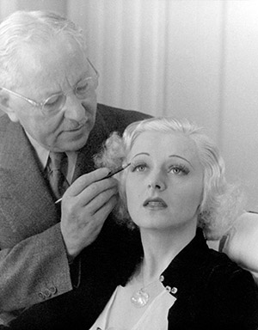
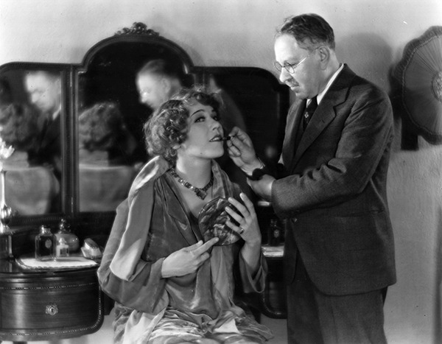
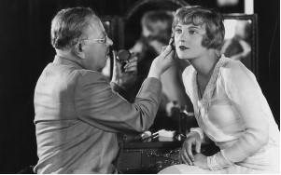
Wszystko zaczęło się kiedy Maksymilian miał 14 lat i został pomocnikiem w drogerii a następnie aptekarza, eksperymentując przy tym z mieszankami kremów, perfum i innych kosmetyków. Pochłonął go całkowicie świat kosmetyków.
W wieku osiemnastu lat rozpoczął czteroletnią służbę w armii rosyjskiej. Po jej odbyciu założył sklep na przedmieściach Moskwy. W swojej niewielkiej drogerii wytwarzał kremy, perfumy, róże i peruki. Zwrócił na siebie uwagę carskiego dworu.

Slide 8
Szybko został charakteryzatorem rosyjskich aktorów. Z czasem zyskał uznanie i podziw elit ówczesnej Moskwy.
Po dziewięciu latach pracy dla carskiego dworu, w 1904 roku udał się do Stanów Zjednoczonych. W trakcie procedur imigracyjnych skrócono jego imię z Maksymiliana na Maxa, jak również zmieniono pisownię jego nazwiska z Faktor na Factor. I tak oto narodził się słynny Max Factor.
Osiedlił się w Los Angeles, by być bliżej rozwijającego się przemysłu filmowego.

Slide 9
Istotą sukcesu Maxa Factora w dziedzinie charakteryzacji filmowej była świadomość, że barwoczułość emulsji filmowej (czarno-białej i kolorowej) jest nieco odmienna od barwoczułości oka ludzkiego.
Dzięki dokładnemu dobraniu kolorystyki szminek i pudrów twarze aktorów i aktorek miały na ekranie bardziej naturalny wygląd.

Slide 10
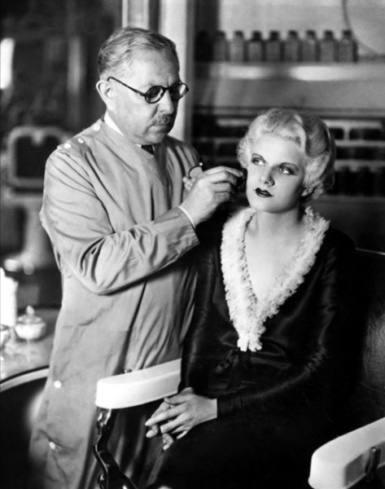
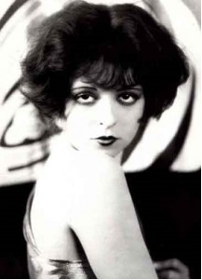
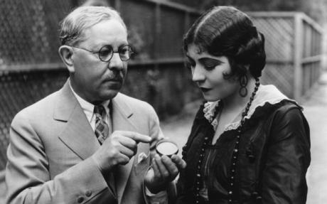
Wieści o przedsięwzięciach Faktorowicza szybko się rozeszły i wkrótce pracował z największymi gwiazdami Hollywood, produkując jednocześnie własne kosmetyki, które pozwalały stworzyć pełen blasku, ale naturalny look na srebrnym ekranie.

Slide 11
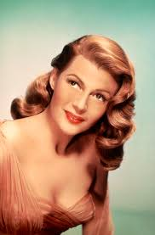
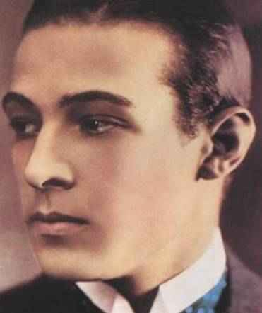
Jego klientami były największe sławy amerykańskiego filmu tamtych czasów tj.: Mary Pickford, Pola Negri, Gloria Swanson, Jean Harlow, Judy Garland, Rita Hayworth, Ginger Rogers, Marlena Dietrich, John Wayne, Charlie Chaplin, Frank Sinatra.
To Max Factor ufarbował na rudo włosy Rity Hayworth, które stały się jej znakiem rozpoznawczym. On też opracował specjalny puder, którym rozjaśnił ciemną cerę Rudolfa Valentino.

Slide 12
Jego wynalazkiem było m.in. pakowanie kosmetyków do tubek.
W 1914 roku Max Factor dokonał prawdziwego przełomu tworząc pierwszy w historii podkład w kremie, który nie zastygał na twarzy, lecz wtapiał się w skórę.
Jako pierwszy do produkcji peruk zaczął używać prawdziwych włosów (wcześniej korzystano z wełny albo słomy), wymyślił także m.in. szminkę do ust, sztuczne rzęsy (na potrzeby wielkiej gwiazdy kina niemego Phyllis Haver) oraz podkład z prasowanego pudru.

Slide 13
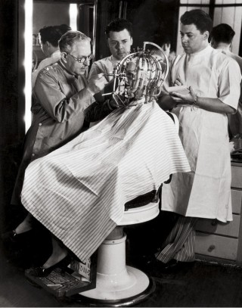
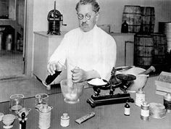

Slide 14
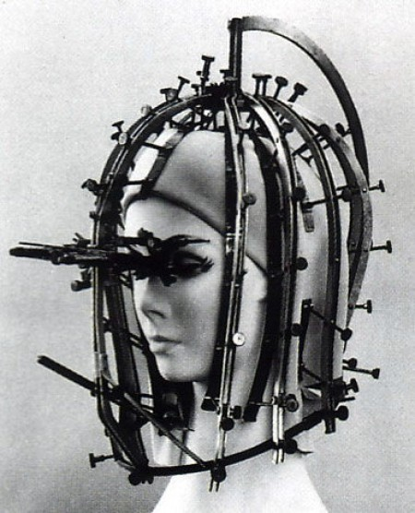
Wynalazek Max Factora, zwany "Kalibratorem Urody", służył mu do analizowania kształtów oraz indywidualnych cech kobiecych twarzy.

Slide 15
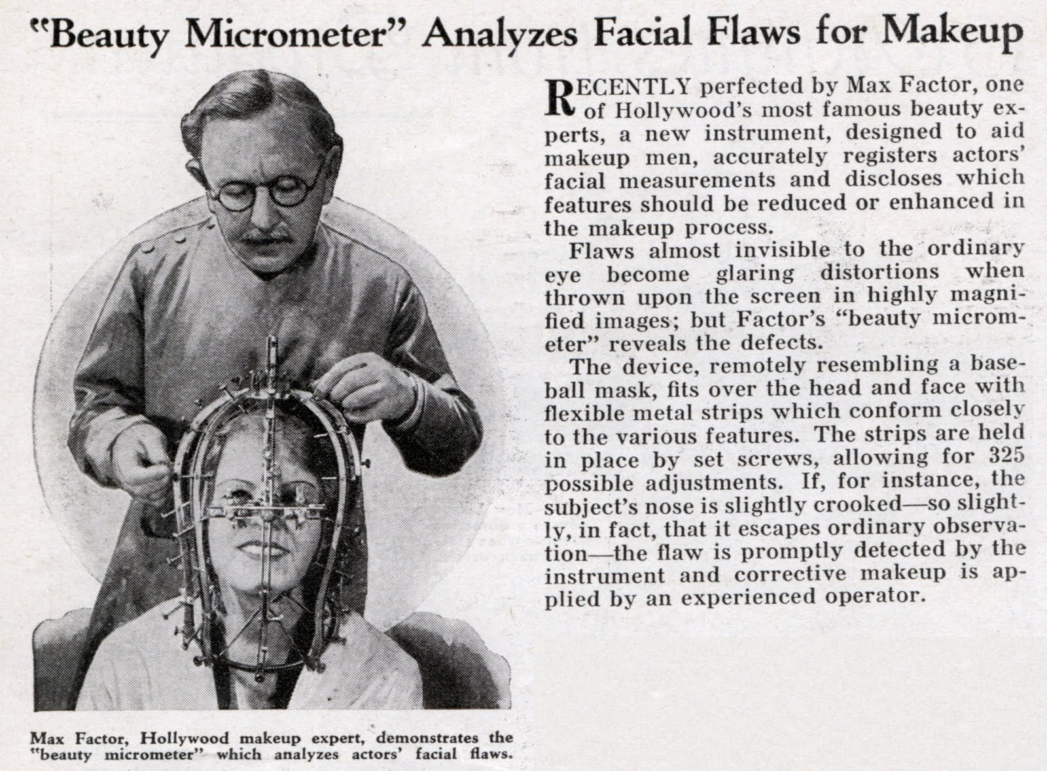
Artykuł w amerykańskiej prasie

Slide 16
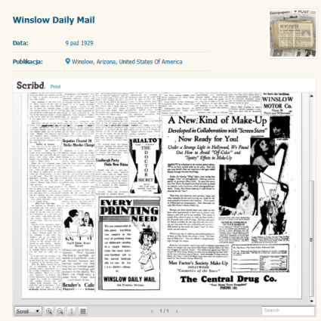

Slide 17
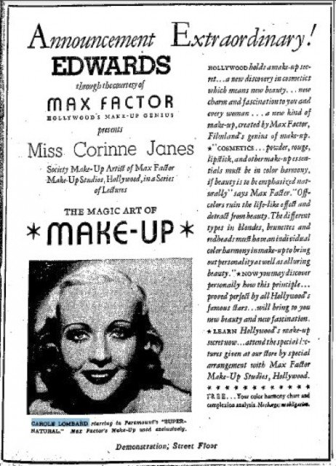
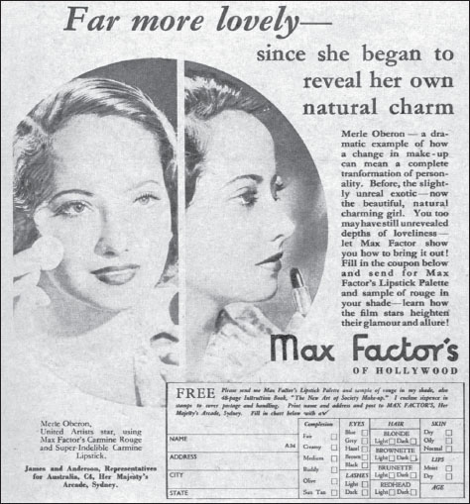

Slide 18
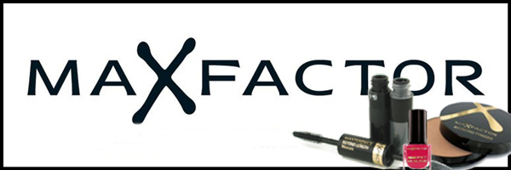
Stał się sławny, to właśnie on był twórcą angielskiego wyrazu make-up.
Za namową syna Fransisa w 1920 r. Max Factor nazwał swoje wyroby „make up”, która to nazwa szybko stała się powszechnym synonimem kosmetyków.

Slide 19
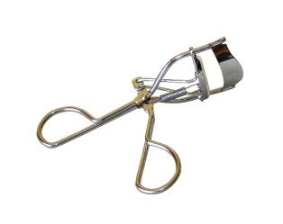
Zalotka to również jego kolejne, genialne dzieło

Slide 20
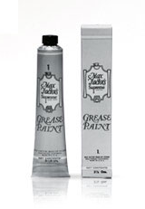
W 1909 Max Factor zaczął wytwarzać pierwszą serię własnych kosmetyków.
Kolejnymi seriami kosmetyków Maxa Factora były: Society Line (1916) i Colour Harmony Line (1918).
W ich skład wchodziły puder, róż, cienie do powiek i szminka. Innowacyjność tych kosmetyków polegała na tym, że były one dobrane do koloru oczu i włosów, a całość makijażu była stonowana kolorystycznie w zależności od naturalnych właściwości twarzy klientki.
Jego wynalazkiem było m.in. pakowanie kosmetyków do tubek. FLEXIBLE GREASEPAINT
Pierwszy podkład, który pojawił się na ekranie

Slide 21
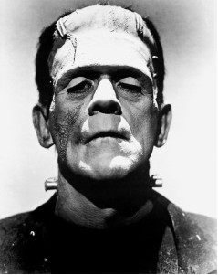
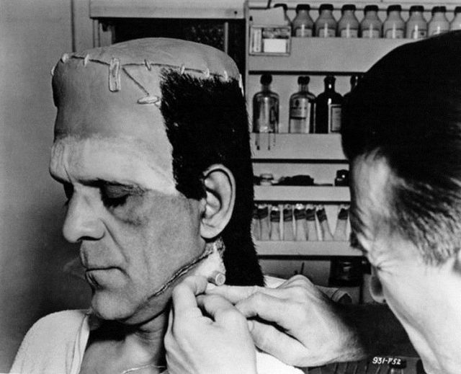
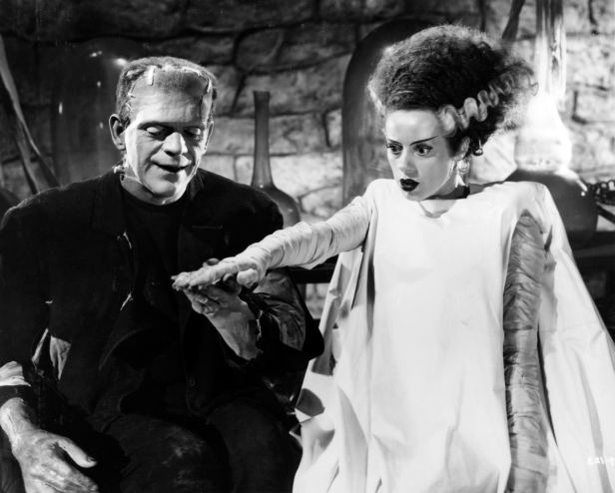
W 1916 r. rozpoczął sprzedaż cieni do oczu i kredek do brwi.
Po raz pierwszy tego rodzaju kosmetyki były dostępne poza przemysłem filmowym. Cztery lata później wprowadził pełną gamę kosmetyków.
Kosmetyki do makijażu i techniki, które Maksymilian Faktorowicz stworzył na potrzeby przemysłu filmowego oraz klientów z Hollywood, przyniosły mu statuetkę Oskara za charakteryzację filmową do filmu „Frankenstein”

Slide 22
W 1929 otrzymał Oscara Amerykańskiej Akademii Filmowej za charakteryzację.
.
Jego największym sukcesem w zakresie charakteryzacji było przygotowanie w 1931 aktora Borisa Karloffa, grającego rolę potwora stworzonego przez doktora Frankensteina w filmie Jamesa Whale’a pod tym samym tytułem.

Slide 23
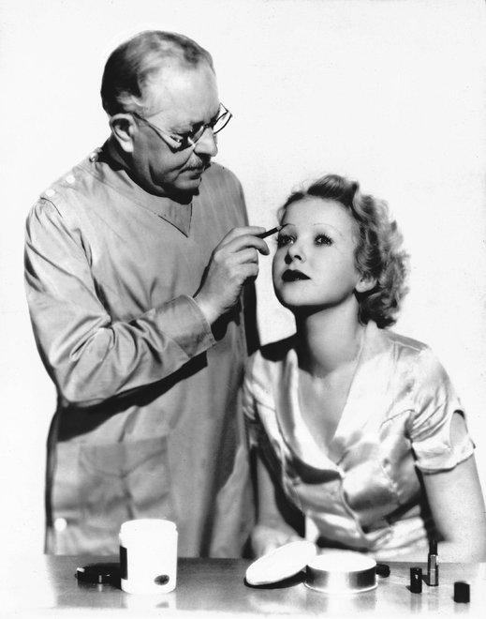
Uważał jednak, że wszystkie kobiety powinny mieć możliwość podkreślenia tego, co w nich najpiękniejsze.
Od tuszu do rzęs przez podkład, cienie do powiek, aż po błyszczyk – Maksymilian Faktorowicz zapewniał wszystkim kobietom profesjonalne kosmetyki do makijażu, umożliwiając im kreowanie własnej definicji piękna, na co dzień.

Slide 24
Rozsławił modę na:
-delikatnie zaróżowione, dziewczęce usta,
-charakterystyczne dla lat dwudziestych ściągnięte usta,
-platynowy kolor włosów,
-jako pierwszy na świecie stworzył sztuczne rzęsy, które tak uwielbiają kobiety,
-podkład w płynie,
-kosmetyki wodoodporne,
-błyszczyk do ust,
-lakier do paznokci,
-korektor.

Slide 25
MARKETING
W 1927 firma Max Factor rozpoczęła działalność marketingową na terenie całych Stanów Zjednoczonych, a już w 1930 eksportowała swoje produkty do 80 krajów. Obecnie marka MAX FACTOR jest obecna na całym świecie, powszechnie znana i ceniona nie tylko przez wizażystów.
TO POLSKI WKŁAD W ROZWÓJ PRZEMYSŁU KOSMETYCZNEGO NA ŚWIECIE

Slide 26
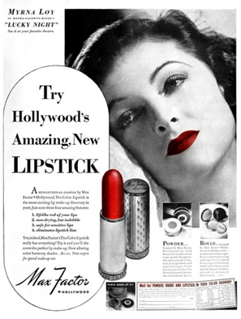
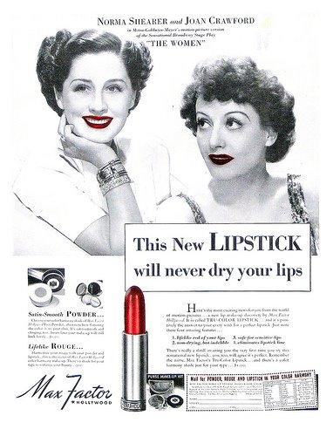
PLAKATY REKLAMOWE Z TAMTYCH LAT

Slide 27
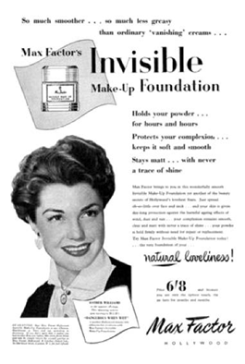
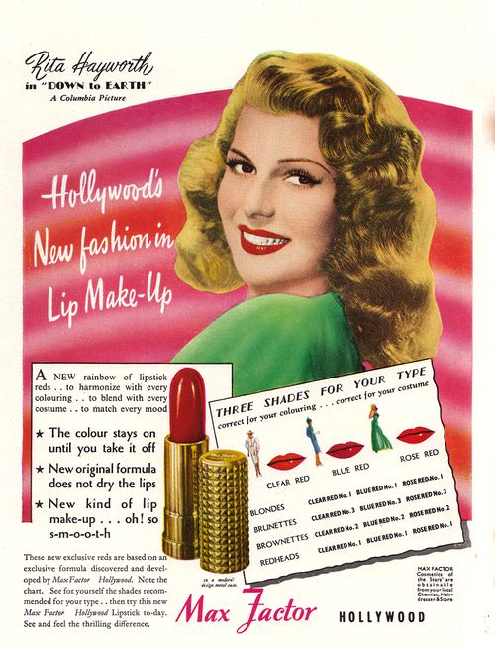
PLKATY REKLAMOWE Z TAMTYCH LAT

Slide 28
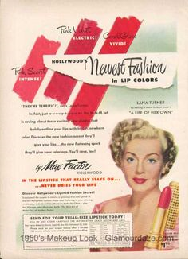
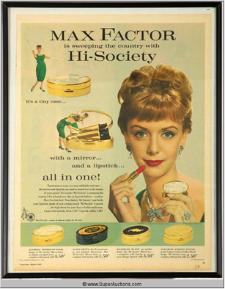
PLAKATY REKLAMOWE Z TAMTYCH LAT

Slide 29
Max Factor - marketingowy geniusz
5 marketingowych lekcji od Max Factora
Lekcja 1 – zamieniaj zwykłych ludzi w olśniewające supergwiazdy (Max właśnie to robił! Niezależnie od tego czy to wiedział czy był to tylko przypadek, wykorzystywał jedną z najmocniejszych marketingowych broni – „ludzką chęć bycia sławnym i bogatym”. On nie sprzedawał makijażu, on sprzedawał możliwość bycia przez chwilę jak Bette Davis, Marlene Dietrich, Judy Garland i inne sławne gwiazdy filmowe swoich czasów.)
Lekcja 2 – pomóż klientom zobaczyć „potrzebę” korzystania z twoich usług lub produktu.

Slide 30
Max Factor - marketingowy geniusz
5 marketingowych lekcji od Max Factora
Lekcja 3- spraw aby każdy czuł się dobrze
(wyjątkowo i szczególnie).
W swoim sławnym Studio Max Factor wybudował 4 specjalne „pokoje do malowania gwiazd”, które były związane z kolorem włosów kobiet: „Tylko Dla Blondynek” – udekorowany błyszczącymi odcieniami błękitu, „Dla Rudowłosych”- zrobiony w kolorze miętowej zieleni, „Dla Brunetek” – przydymiony róż, „Dla Szatynek” – w kolorze bladej brzoskwini.
Wszystkie zaprojektowane tak, aby czuć się w nich DOBRZE!
Inne wskazówki - pisz odręczne wiadomości i kartki z pozdrowieniami, rozsyłaj niewielkie upominki zaraz po tym jak klienci kupili twoje produkty, w każdej rozmowie z klientem stwarzaj możliwość rozmawiania o nim samym. Będzie myślał, że jesteś najlepszą osobą na świecie, która nadaje się do rozmowy.

Slide 31
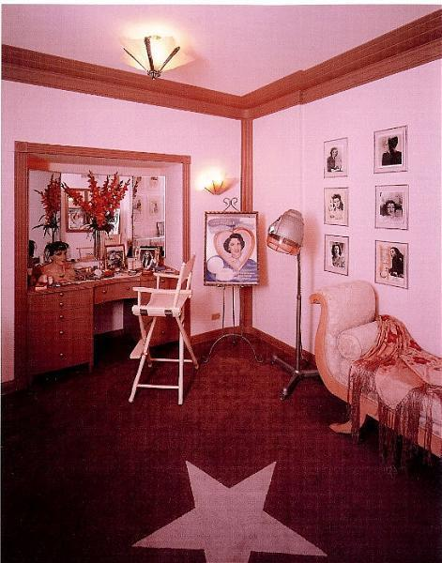
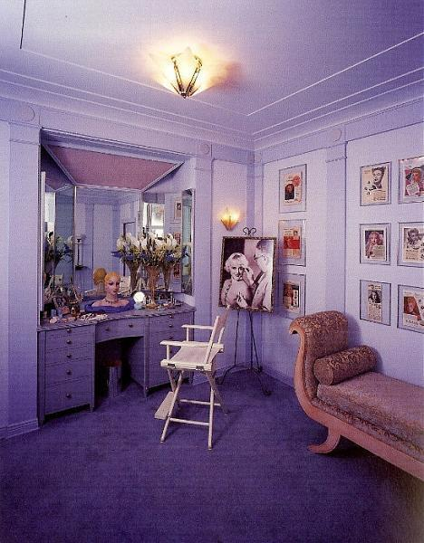
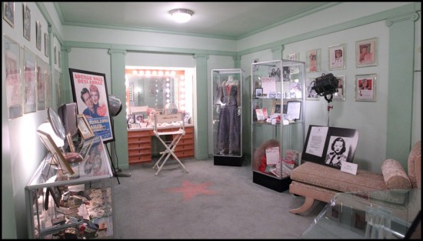
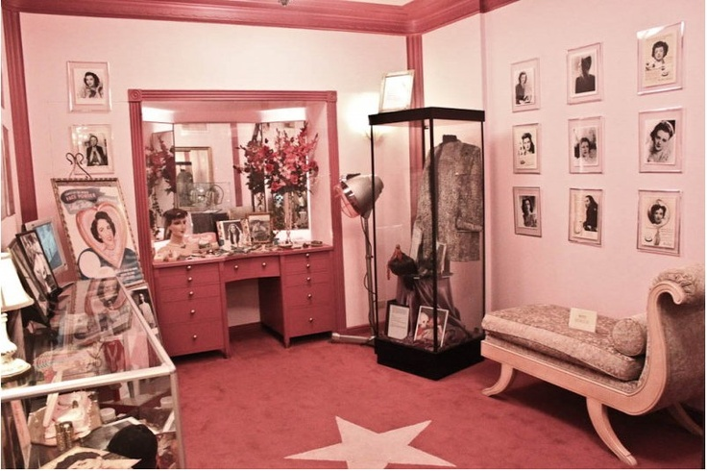

Slide 32
Max Factor - marketingowy geniusz
5 marketingowych lekcji od Max Factora
Lekcja 4 – pozwól swoim klientom być najbardziej efektywną marketingową bronią.
Wielu klientów Maxa pojawiło się w kampaniach reklamowych jego produktów. Oczywiście to nie muszą być sławne gwiazdy filmowe! Zmieniaj swoich stałych klientów w mini-gwiazdy umieszczając ich historie na stronach internetowych firmy lub innych marketingowych materiałach.

Slide 33
Max Factor - marketingowy geniusz
5 marketingowych lekcji od Max Factora
Lekcja 5 – Stwórz markę na lata.
Max Factor jest niezaprzeczalnie kojarzony z marką, nawet po dziesiątkach lat jest uważany za jednego z najmocniejszych liderów przemysłu kosmetycznego.
Firma wciąż używa jego zdjęcia na swoich głównych stronach internetowych i jego historia jest przedstawiona w zakładce ”o nas”. Wszystko dlatego, iż Max Factor –twórca, był sam w sobie marką.
Wiele osób tworząc firmę zapomina o „OSOBOWOŚCI”.
Here is a tip– we don’t do business with corporations – we do business with other people!

Slide 34
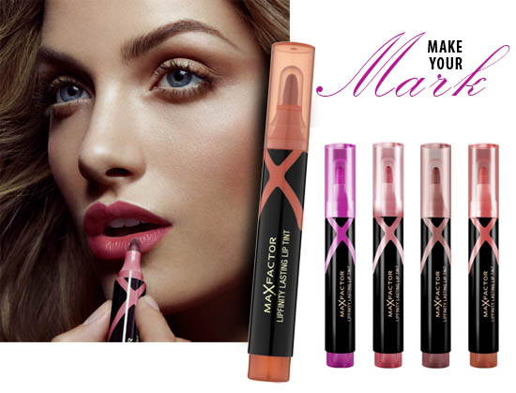
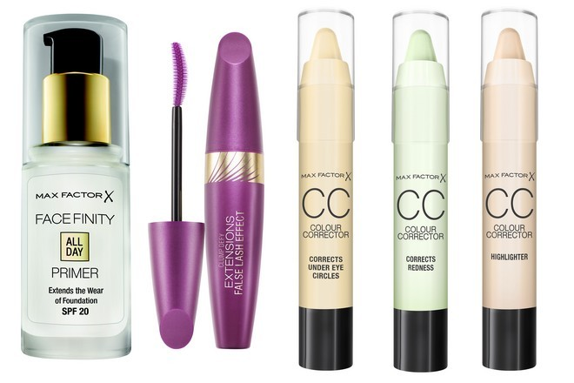
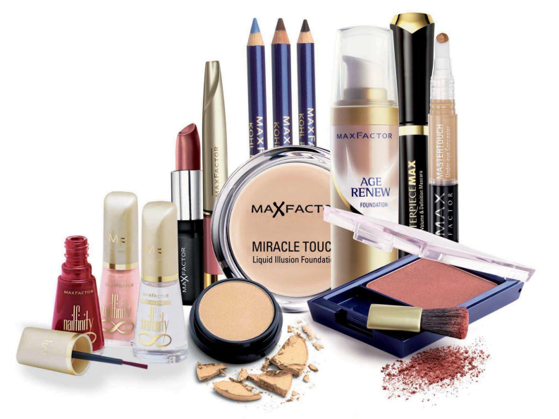
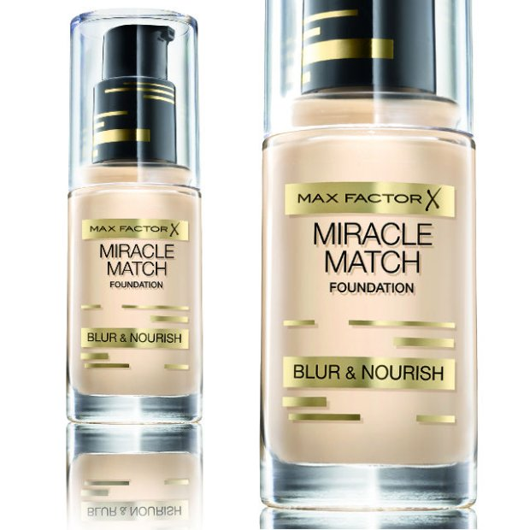
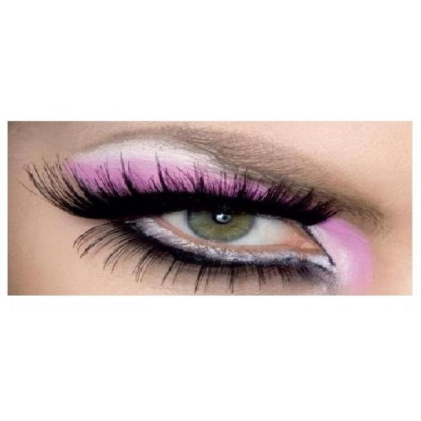
Produkty Max Factor obecnie

Slide 35
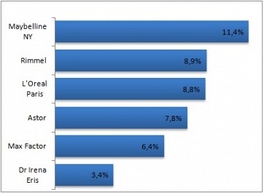
Ranking wiodących marek w rynku kosmetyków kolorowych, sprzedaż wartościowa (2010)
Źródło: MEMRB, IRI

Slide 36
W roku 1991 markę „Max Factor” kupił amerykański koncern „Procter & Gamble”
Procter & Gamble Company (P&G, NYSE: PG) – globalna grupa kapitałowa mająca swoją siedzibę w Cincinnati, Ohio, USA. Wytwarza dobra konsumpcyjne, głównie kosmetyki i środki higieny osobistej.
Jest jednym z największych przedsiębiorstw świata.

Slide 37
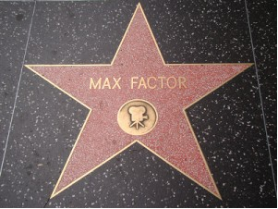
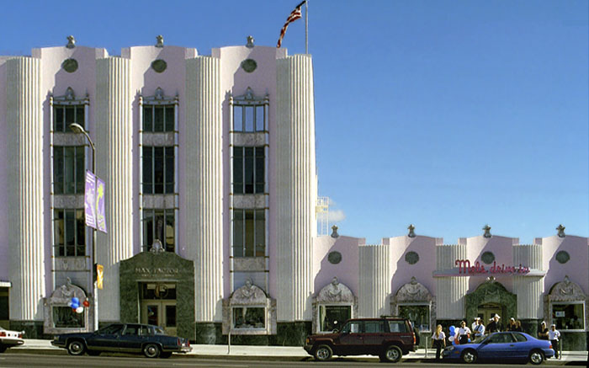
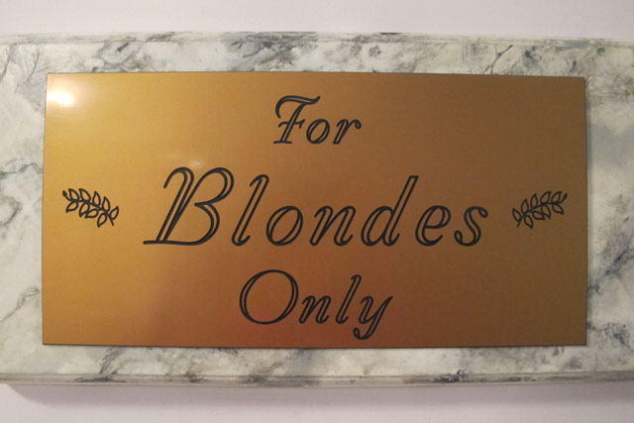
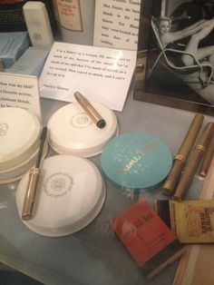
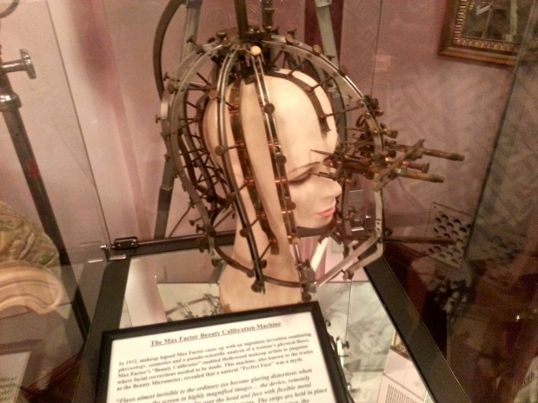
CO MOŻNA ZOBACZYĆ W HOLLYWOOD

Slide 38
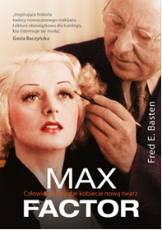
PUBLIKACJE KSIĄŻKOWE
„Max Factor. Człowiek, który dał kobiecie nową twarz”
Tytuł: Max Factor. Człowiek, który dał kobiecie nową twarz
Tytuł oryginału: Max Factor: The Man Who Changed the Faces of the World
Autor: Fred E. Basten
Wydawnictwo: Znak
Data wydania: marzec 2013
Liczba stron: 216
Tematyka: Biografia, literatura faktu

Slide 39
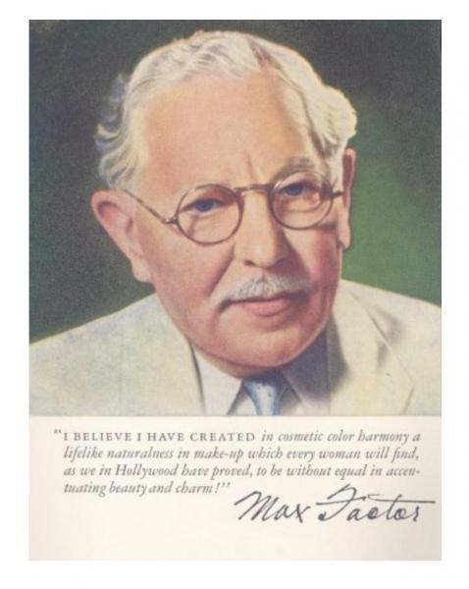

Slide 40
Max Factor - biznesmen, wynalazca, wizażysta, iluzjonista.
Męski pierwiastek w świecie kobiecego piękna. Mistrz kamuflażu. Człowiek, który już jako mały chłopiec postanowił, że będzie upiększać świat. Artysta.

Slide 42
Bibliografia:
1. http://beautybook.pl/pl/nowosci/Czlowiek-ktory-wymyslil-make-up-Max-Factor-pl
2. http://www.maxfactor.pl/heritage/the-max-factor-story
3. http://biotechnologia.pl/kosmetologia/artykuly/polskie-kosmetyki-na-rynkach-swiatowych,3300
4. http://blizejbiznesu.com/dr-irena-eris/
5. http://www.frugalmarketing.com/dtb/max-factor.shtml
6. https://books.google.pl/books?isbn=8324023801
7. https://pl.wikipedia.org/wiki/Procter_%26_Gamble
http://lodz.wyborcza.pl/lodz/56,125594,13752774,trzy-zony,,5.html
http://www.kierunekfarmacja.pl/artykul,19249,max-factor-polak-ktory-stworzyl-slowo-make-up-zobacz-film.html

Slide 43
http://www.kierunekfarmacja.pl/artykul,19249,max-factor-polak-ktory-stworzyl-slowo-make-up-zobacz-film.html
FILM

Slide 44
Opracowanie Karolina Węglarz klasa III TH

